Slide 1
ΝΩΤΙΑΙΟΣ ΜΥΕΛΟΣ

Slide 2
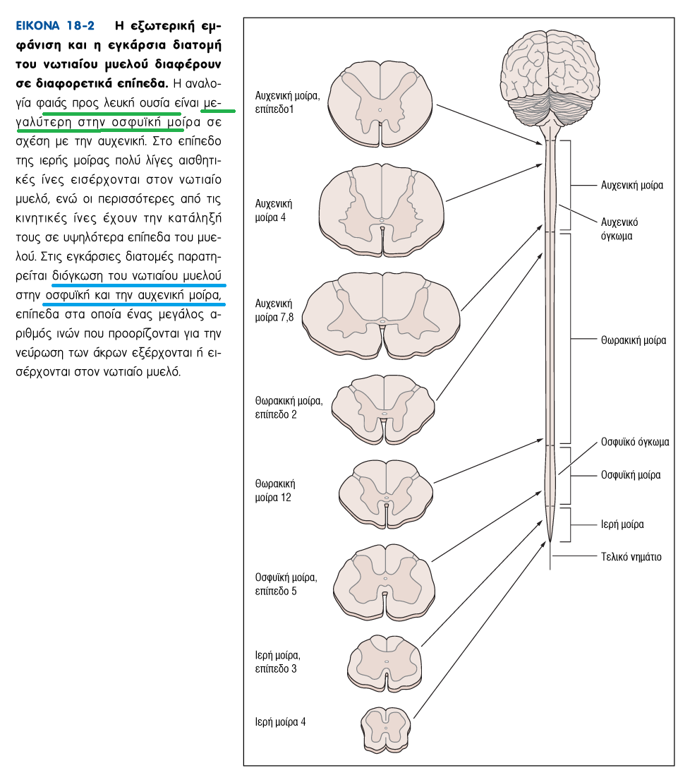

Slide 3
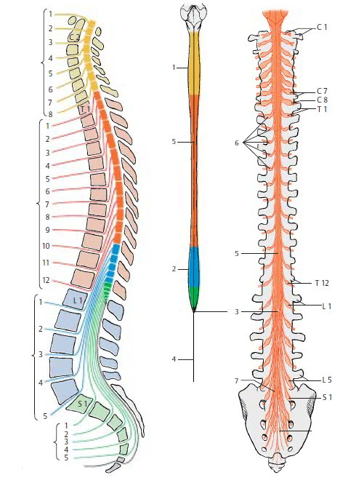
Α1 δεν έχει γάγγλιο
Αυχενικό όγκωμα
Οσφυϊκό όγκωμα
Μυελικός κώνος
Τελικό νημάτιο
6. Νωτιαία γάγγλια
Α8
Θ12
Ο5
Ι5
Κ1-2

Slide 4
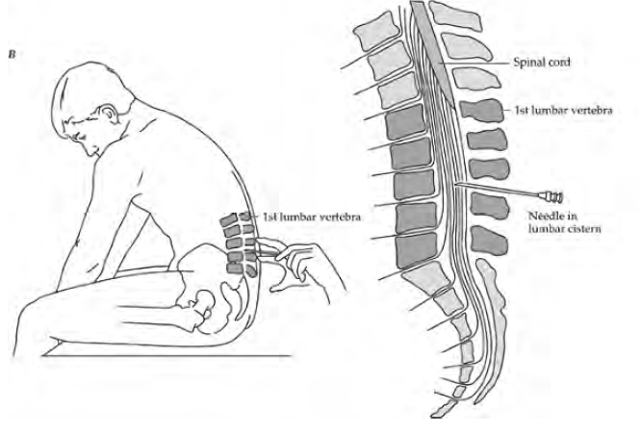

Slide 5
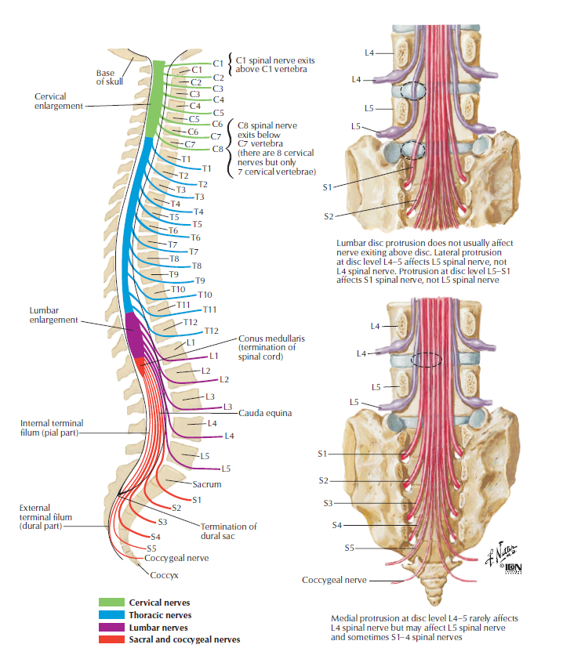

Slide 6
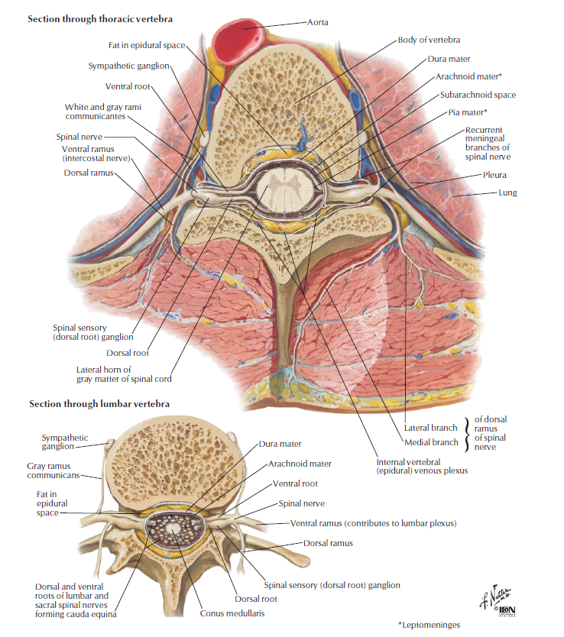

Slide 7
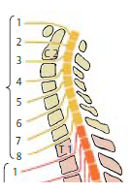

Slide 8
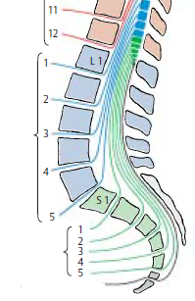
ΝΕΟΓΝΑ -Ο3
ΕΝΗΛΙΚΕΣ- Ο1-Θ12

Slide 9
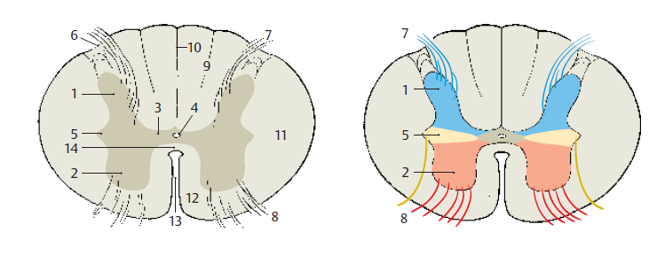
Οπίσθιο κέρας
Πρόσθιο κέρας
Φαιός σύνδεσμος
Κεντρικός σωλήνας
Πλάγιο κέρας
Οπ. Πλάγια αύλακα
Οπίσθια ρίζα
Πρόσθια ρίζα
9. Οπίσθια δέσμη
10. Οπίσθιο διάφραγμα
11. Πλάγια δέσμη
12. Πρόσθια δέσμη
13. Πρόσθια σχισμή
14. Λευκός σύνδεσμος

Slide 10
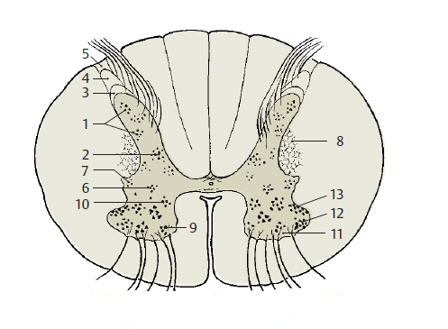
Ίδιος πυρήνας
π. Clarke
Ζελατινώδης ουσία
πηκτωματώδης ουσία Roland
4. Επιχείλιος πυρήνας
Δέσμη Lissauer
Φαιός σύνδεσμος
Πλάγιο κέρας
Δικτυωτός σχηματισμός
9. πρ. έσω πυρήνας
10. οπ. έσω πυρήνας
11. πρ. έξω πυρήνας
12. οπ. έξω πυρήνας
13. οπ. οπ. έξω πυρήνας retroposterolateral

Slide 11
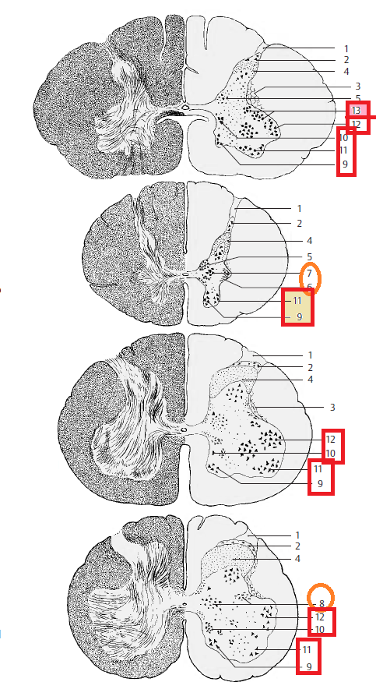
Α4-Α5, Ο4-Ο5. μεγαλύτερο εύρος
13. οπ.οπ.εξω πυρήνας (ιδιοι μυς δαχτύλων) μόνο ΑΜΣΣ
9,10,11,12,13: κινητικοί νευρώνες
6,7,8. ΘΜΣΣ, ΙΜΣΣ πυρήνες ΑΝΣ
ΘΜΣΣ μόνο έσω πυρήνες (9,11) για κορμικούς μυς
οπ.πλ. δεμάτιο Lissauer
Επιχείλιος π.
ΔΣ
Ζελατινώδης ουσία Roland
π. Clarke
6,7,8. ΘΜΣΣ, ΙΜΣΣ πυρήνες ΑΝΣ

Slide 12
ΑΝΙΟΝΤΑ ΔΕΜΑΤΙΑ
ΝΩΤΙΑΙΟΘΑΛΑΜΙΚΑ
ΟΠΙΣΘΙΕΣ ΔΕΣΜΕΣ
ΝΩΤΙΑΙΟΠΑΡΕΓΚΕΦΑΛΙΔΙΚΑ

Slide 13
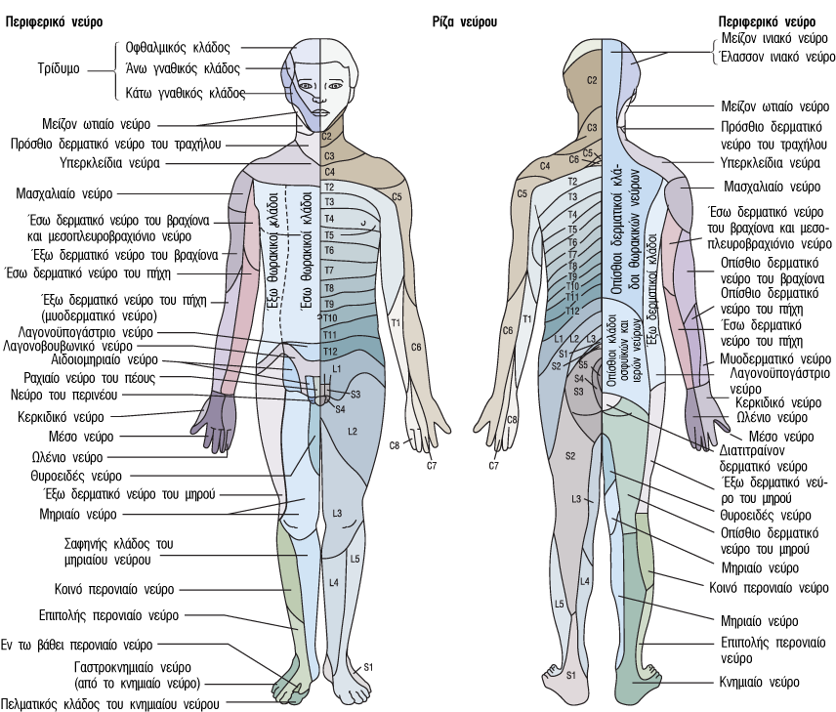

Slide 14
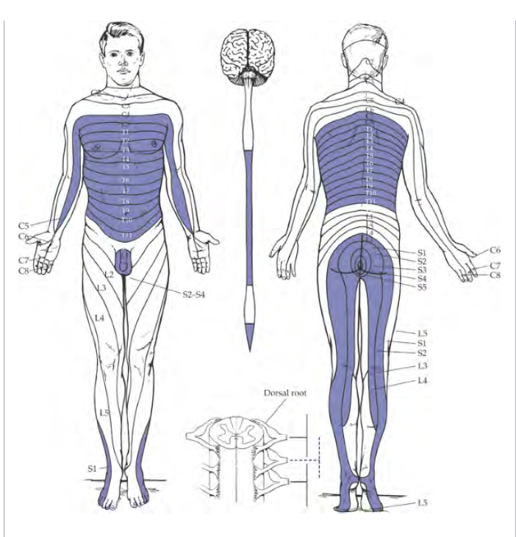

Slide 15
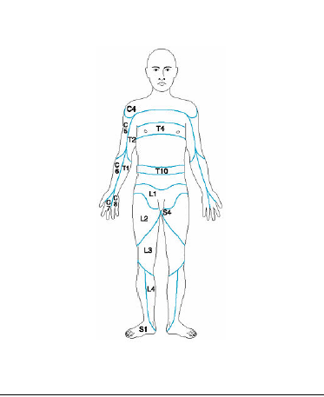

Slide 16
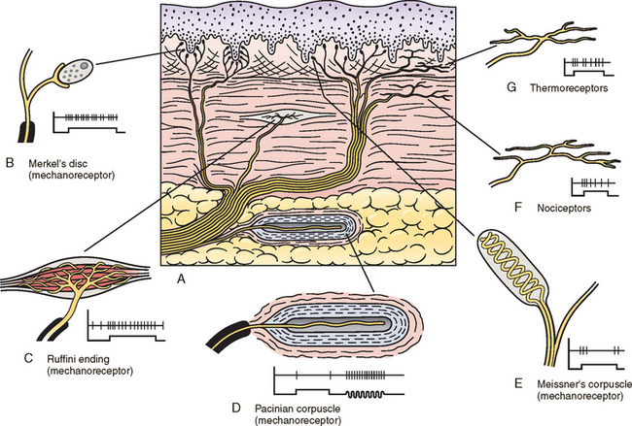

Slide 17
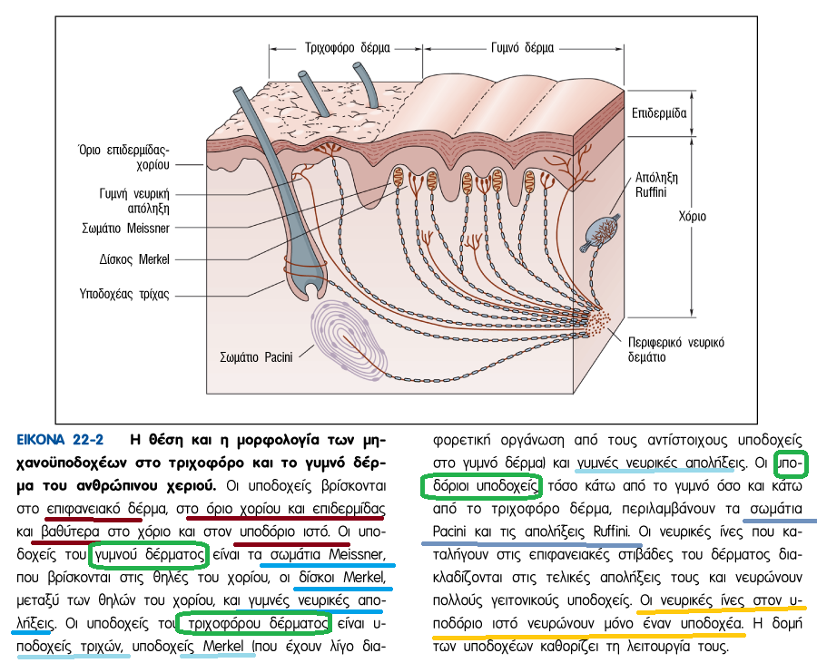

Slide 18
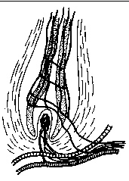
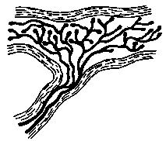
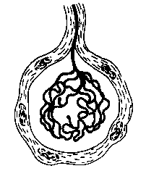
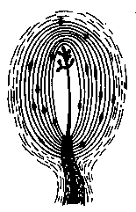
Skin Receptors
Receptor Ending | Nerve Fiber | Function | Location
Hair Follicle Ending | A-beta | Ανταποκρίνεται στη μετακίνηση τρίχας | Τυλίγονται γύρω από θύλακα τρίχας.
Ruffini Endings | A-beta | Ανταποκρίνεται στην πίεση στο δέρμα. | Χόριο άτριχου και τριχωτού δέρματος.
Krause corpuscle | A-beta | Ανταποκρίνεται στην πίεση | Χείλη, γλώσσα, γεννητικά όργανα.
Pacinian corpuscle | A-beta | Ανταποκρίνεται στη δόνηση (150-300 Hz) | Βαθύτερα στρώματα χόριου σε τριχωτό και άτριχο δέρμα.

Slide 19
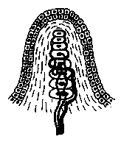
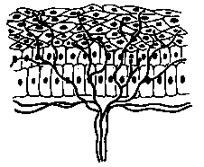
Meissner corpuscle | A-beta | Ανταποκρίνεται στη δόνηση (20-40 Hz) | Χόριο άτριχου δέρματος.
Free nerve endings | A-delta and C | Ανταποκρίνονται σε μηχανικά, θερμικά και βλαπτικά ερεθίσματα. | Παντού στο δέρμα
Merkel Cells | A-beta | Ανταποκρίνεται στην πίεση | Επιδερμίδα άτριχου δέρματος.

Slide 20
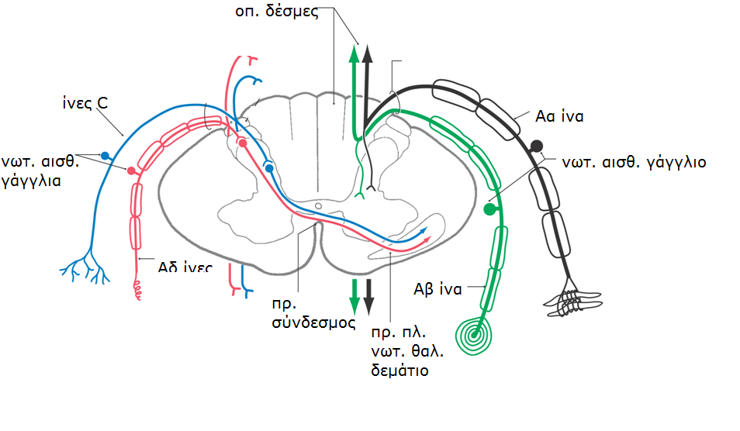

Slide 21
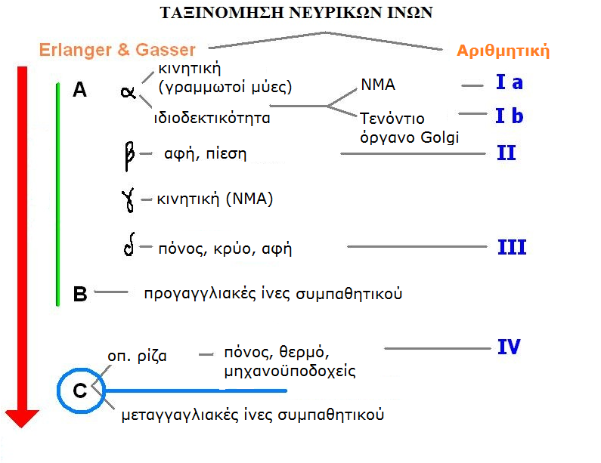

Slide 22
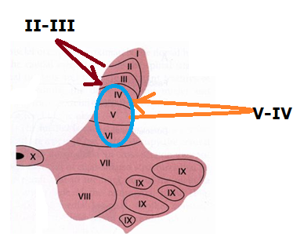
ΙΙΙ, IV, V, ίδιος πυρήνας
Στρώμα Ι. επιχείλιος π. Αδ, (είσοδος από ΙΙ) C ίνες
Στρώμα ΙΙ. π.Rolando, C ίνες
Στρώμα ΙΙΙ (είσοδος από ΙΙ) C ίνες
Στρώμα IV Αα, Αβ (είσοδος από V)
Στρώμα V Αδ, δίνει στο IV, δίνει σε κύτταρο της ΙΙ εντός της ΙΙΙ
Στρώμα VI
VII διάμεση φαιά ουσία, στήλη Clarke, διαμεσοπλάγια και διαμεσο εσω στήλη
VIII
IX κινητική στήλη
X φαιός σύνδεσμος

Slide 23
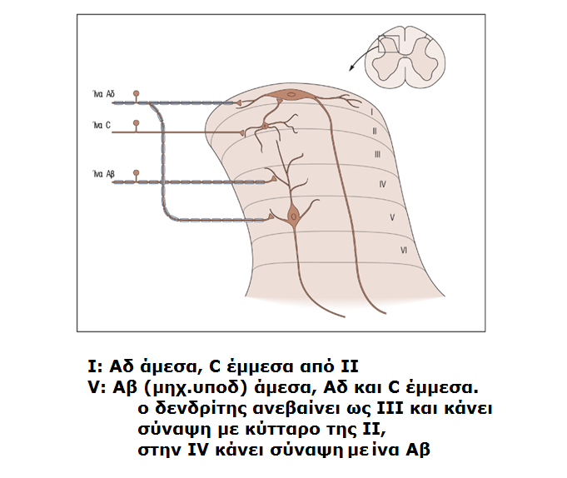

Slide 24
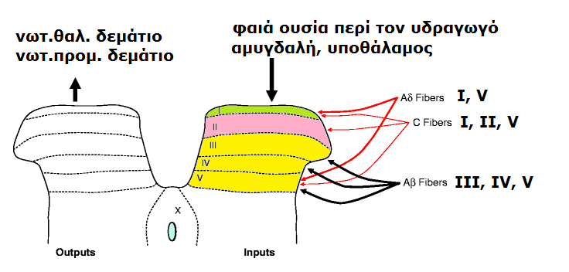

Slide 25
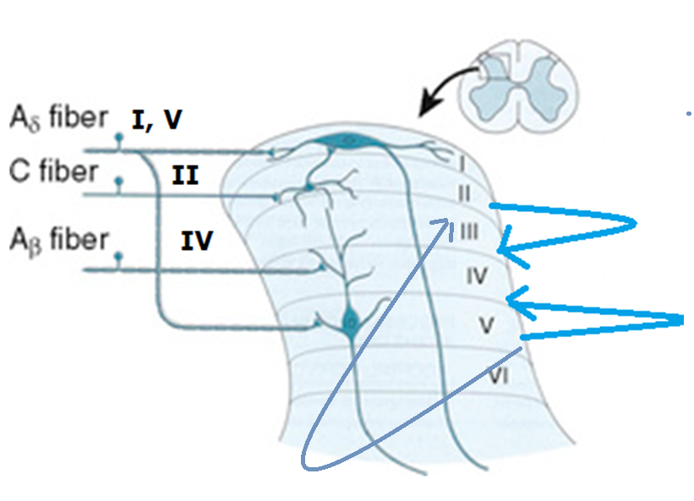

Slide 26
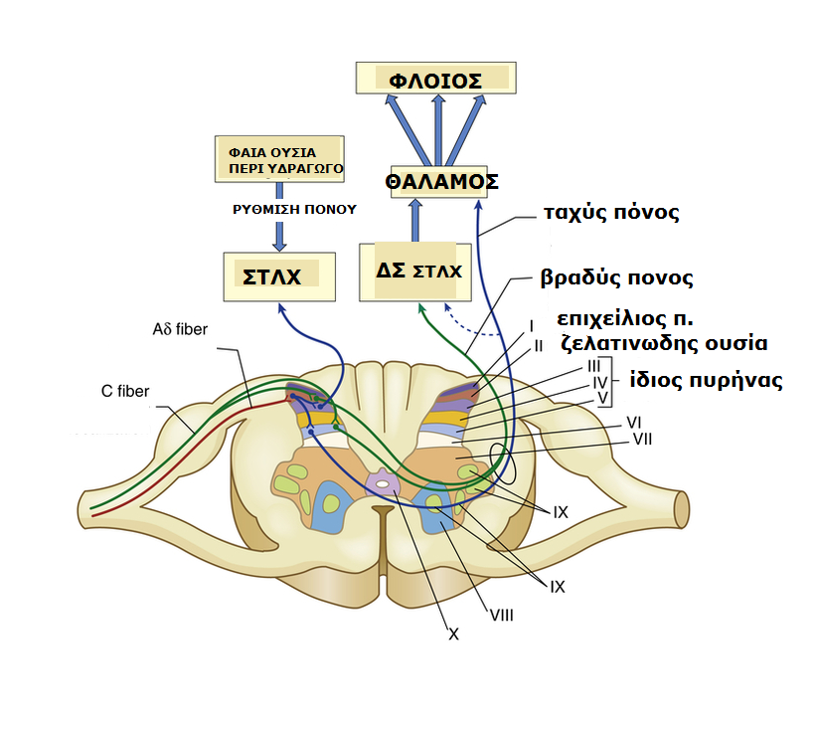

Slide 27
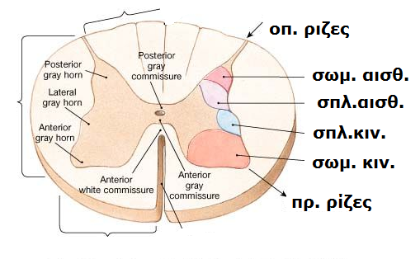

Slide 28
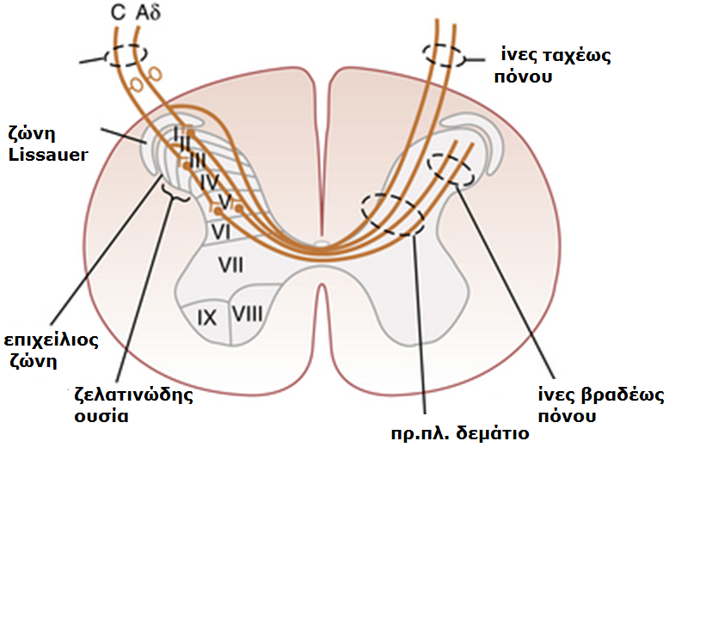

Slide 29
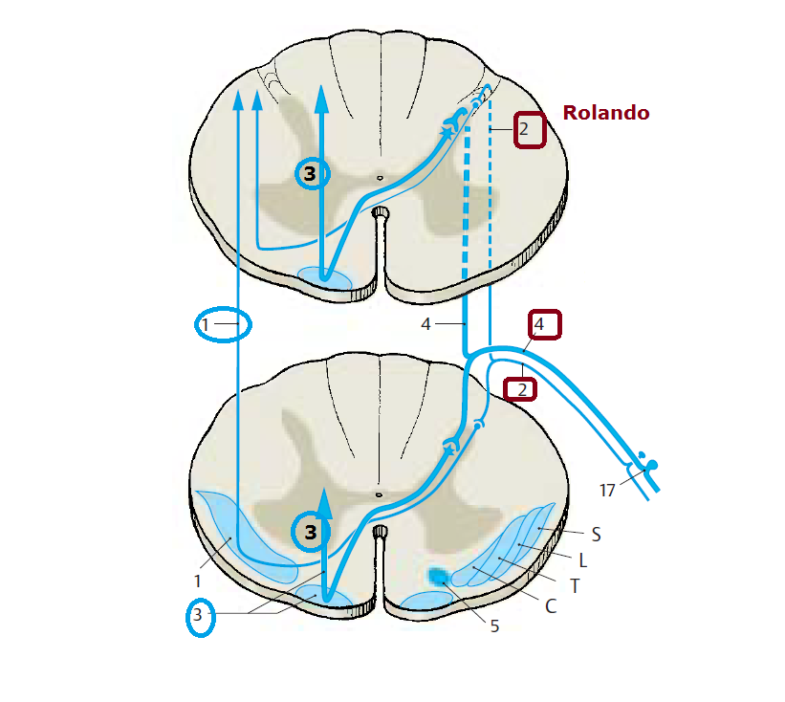
ΔΕΜΑΤΙΑ ΠΡ.ΠΛ.ΔΕΣΜΗΣ
Πλ. Νωτ.θαλ. Δεμάτιο
Λεπτές εμμύελες ίνες-ζελατινώδη ουσία-
χιάζονται-πλ.νωτ.θαλ. Δεμάτιο
3. Πρόσθιο νωτ.θαλ. Δεμ.
4. Εμμύελες ίνες – χιάζονται-πρ. νωτ. θαλ δεμάτιο
5. Νωτ. Τετραδ. δεμάτιο

Slide 30
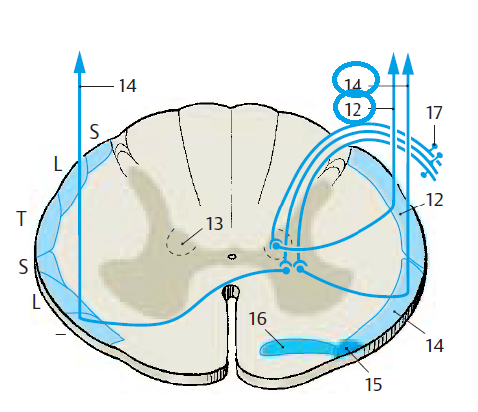
ΠΑΡΕΓΚΕΦΑΛΙΔΙΚΑ ΔΕΜΑΤΙΑ ΠΛΑΓΙΩΝ ΔΕΣΜΩΝ
12. οπ. Νωτ. Παρ. δ
14. πρ. νωτ. Παρ.δ.
15. Νωτ. Ελαϊκό δ.
16. Νωτιαίοαιθουσαίο δ.
13. π. Clarke
17. γάγγλιο
12. Οπίσθιο νωτ. Παρ. δ.: ιδιοδεκτικότητα από αρθρώσεις, τένοντες και μυϊκές ατράκτους
14. Πρόσθιο νωτ. Παρ. δ.: ιδιοδεκτικότητα και εξωδέκτριες ώσεις
15, 16.: ιδιοδέκτριες ώσεις αυχένα

Slide 31
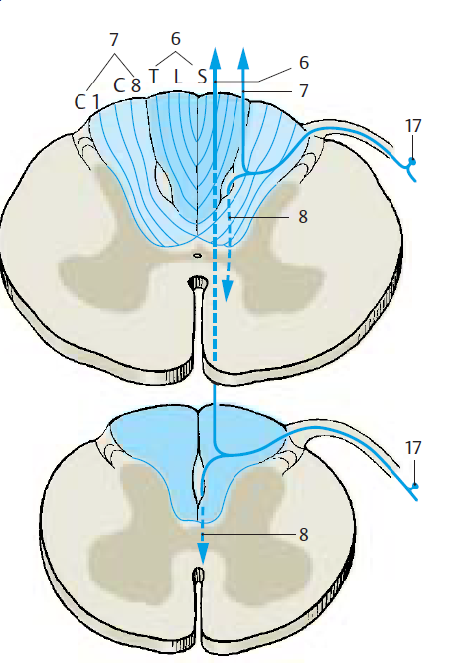
ΟΠΙΣΘΙΕΣ ΔΕΣΜΕΣ
6. Ισχνό δεμάτιο Goll (κάτω μέρος)
7. Σφηνοειδές δεμάτιο Burdach
Παχιές εμμύελες ίνες ανέρχονται
χωρίς σύναψη έως τους αντίστοιχους
πυρήνες προμήκη.
Πληροφορίες επικριτικής αισθητικότητας
(εξωδέκτρια: εντόπιση και ποιότητα
αισθητικής πληροφορίας) και
ιδιοδεκτικότητα:θέση μελών στο χώρο.

Slide 32
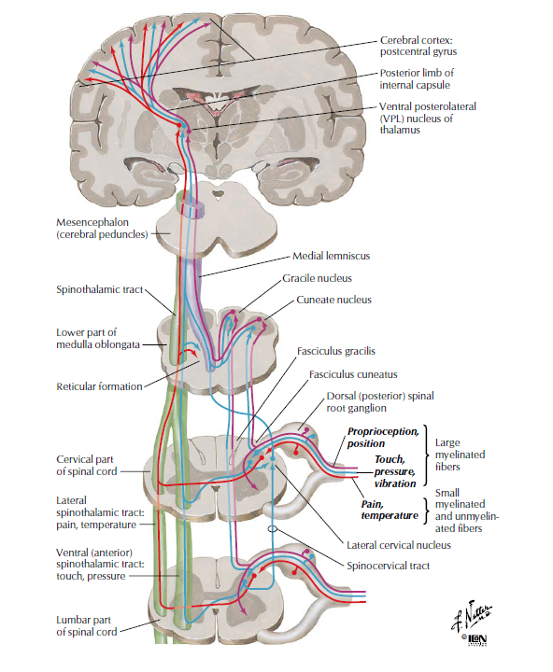

Slide 33
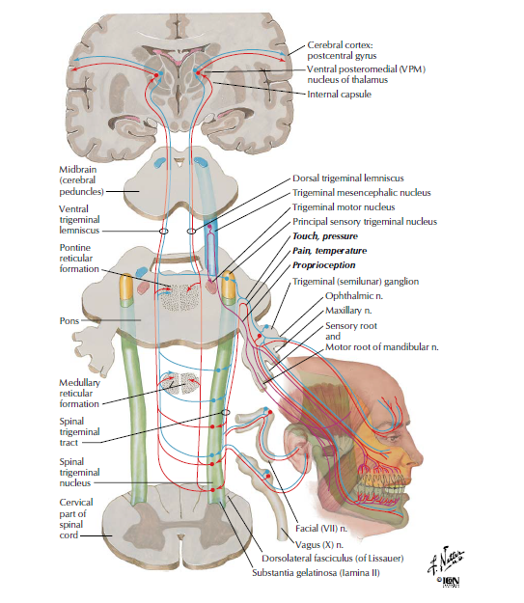

Slide 34
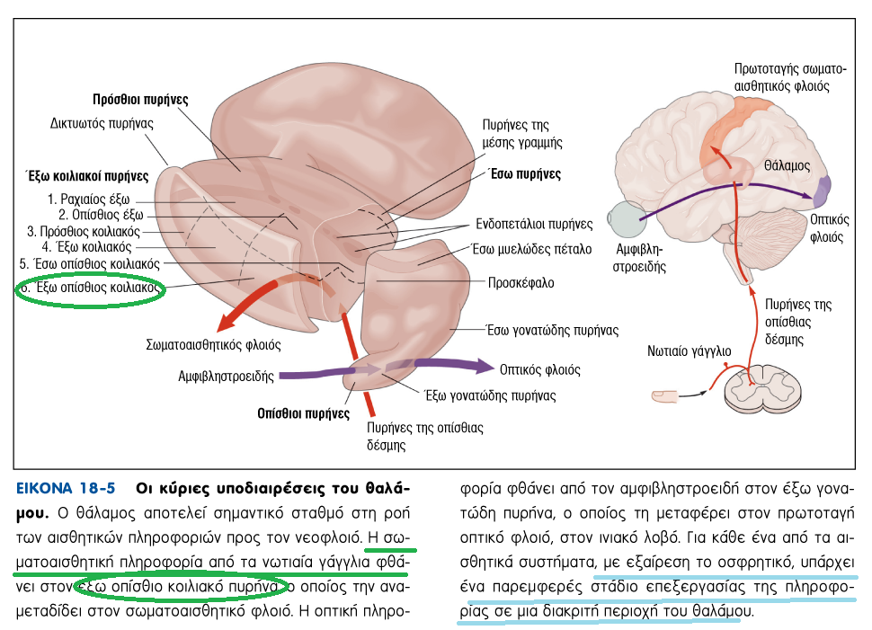

Slide 35
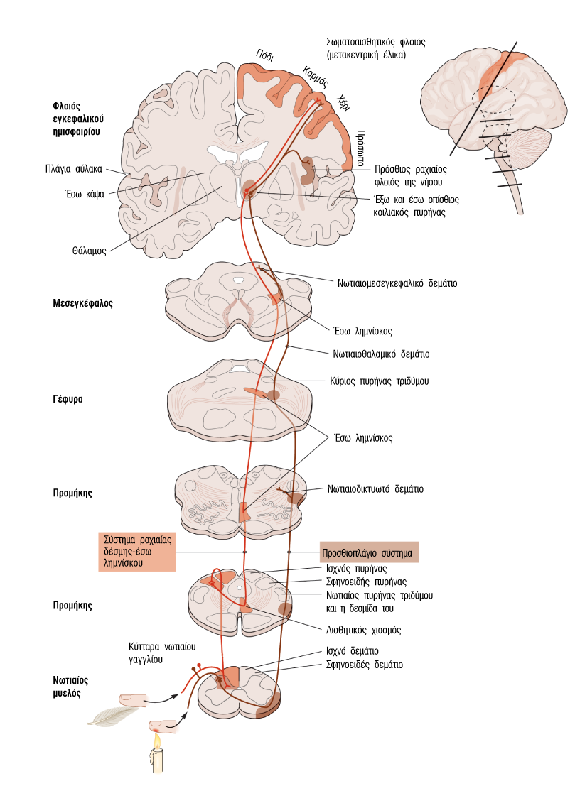
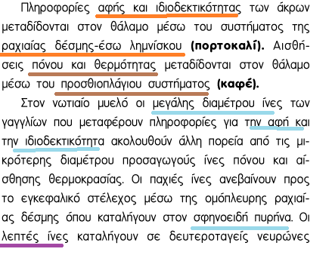
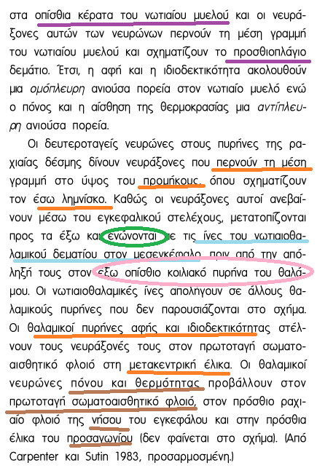

Slide 36
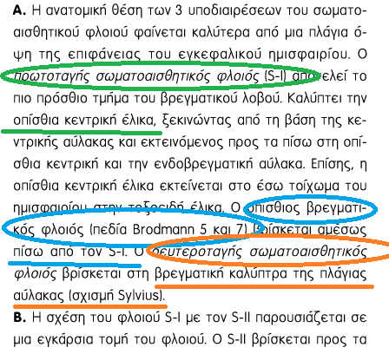
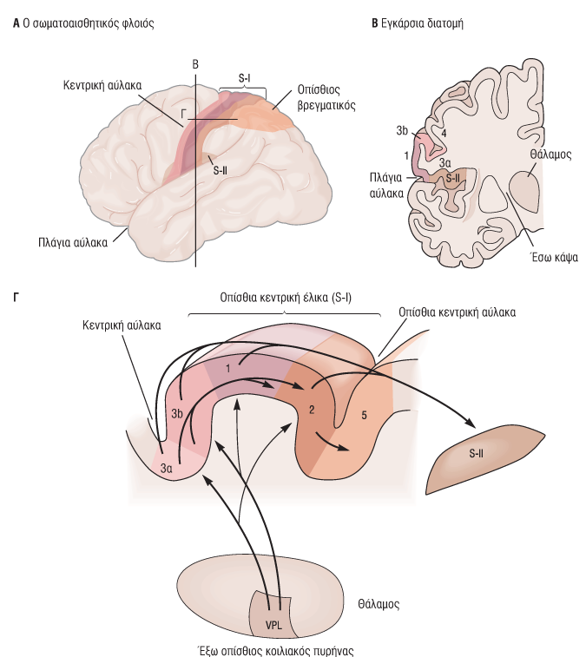
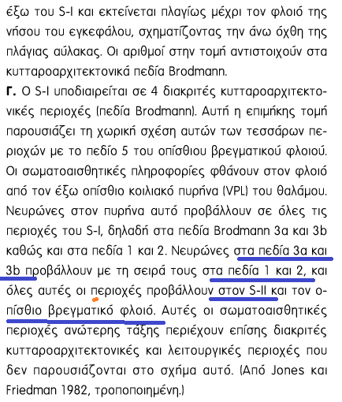

Slide 37
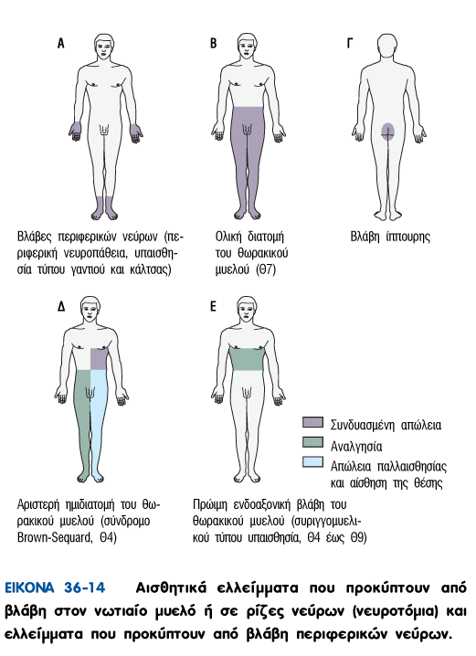

Slide 38

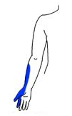


Νεύρο
(Μέσο)
Ρίζα
(Α6)
πολυνευροπάθεια
Πολλαπλή μονονευρίτιδα

Slide 39

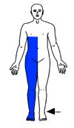
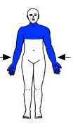
Απώλεια όλων των ειδών αισθητικότητας
κάτωθεν επιπέδου βλάβης
Απώλεια εν τω βάθει αισθητικότητας
κάτωθεν επιπέδου βλάβης
Πλήρης εγκάρσια διατομή ΝΜ
Βλάβη οπισθίων δεσμών
Απώλεια επιπολής ΔΕ, εν τω βάθει ΑΡ
Ημιεγκάρσια διατομή ΝΜ ΑΡ
Απώλεια επιπολής αισθητικότητας
στο επίπεδο βλάβης
Συριγγομυελία

Slide 40
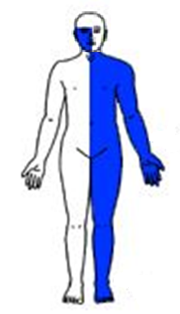

Απώλεια επιπολής αισθητικότητας προσώπου ΔΕ, ημισώματος ΑΡ
Βλάβη στον προμήκη ή κατώτερη γέφυρα ΔΕ
Απώλεια επιπολής αισθητικότητας προσώπου
και ημισώματος ΑΡ
Βλάβη στην ανώτερη γέφυρα
Απώλεια όλων των ειδών
αισθητικότητας προσώπου
και ημισώματος ΑΡ
Βλάβη στο μ. εγκέφαλο ΔΕ

Slide 41
Πλήρης αντίπλευρη υπαισθησία
+ υπερπάθεια
+ αυτόματα άλγη
Θάλαμος
Πλήρης αντίπλευρη υπαισθησία
Έσω κάψα
Διαταραχή επικριτικής αφής
(λιγότερο η επιπολής),
θέσης μελών στο χώρο,
στερεογνωσίας
Αισθητικός φλοιός
ΔΕ αισθητική απόσβεση
ΑΡ αισθητική αμέλεια

Slide 42
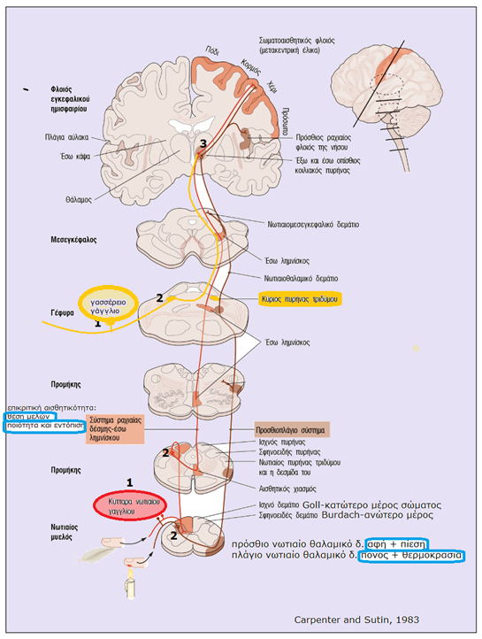
1^{ος} και 3^{ος} νευρώνας
είναι κοινοί.
(νωτιαίο αισθητικό γάγγλιο
(γασσέρειο)-θάλαμος).
Ο 2^{ος} νευρώνας βρίσκεται
σε άλλο ύψος.
Ο χιασμός αφορά
στις ίνες 2^{ου} νευρώνα και για αυτό
το ύψος διχασμού διαφέρει.
Τα δεμάτια συμπλησιάζουν
στο μ. εγκέφαλο

Slide 43
ΚΑΤΙΟΝΤΑ ΔΕΜΑΤΙΑ
ΠΥΡΑΜΙΔΙΚΑ
ΕΞΩΠΥΡΑΜΙΔΙΚΑ

Slide 44
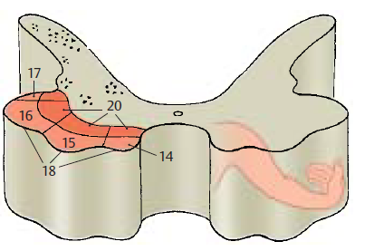
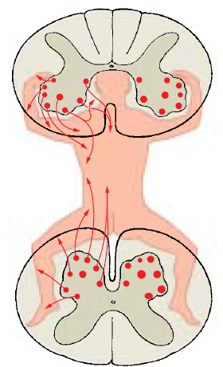
14. Μυς λαιμού, ράχης, μεσοπλεύριοι, κοιλιακοί (ΕΣΩ)
15. Μυς ώμου-βραχίονα (ΠΡ. ΕΞΩ)
16. Μυς πήχυ-άκρας χείρας (ΟΠ. ΕΞΩ)
17. Μικροί μυς δαχτύλων (ΟΠ.ΟΠ. ΕΞΩ)
18. Εκτείνοντες μυς
20. Καμπτήρες μυς

Slide 45


18. Εκτείνοντες μυς
20. Καμπτήρες μυς
19. Ανασταλτικό κ. Renshaw
Ίδια δεμάτια: συνδέουν διαστήματα ύψους 1-2 ριζών
Μακρές ίνες (Α-Ο μοίρα) συντονισμένη
κίνηση άκρων κατά τη βάδιση

Slide 46


Slide 47
ΦΛΟΙΟΣ
Ελέγχει οργάνωση σύνθετων κινητικών δράσεων και εκτέλεσης λεπτών κινήσεων με ακρίβεια.
Άμεσα κινητικούς και διάμεσους νευρώνες
Έμμεσα πυρήνες στελέχους (κατιόντα δεμάτια)
Φλοιοπρομηκικές ίνες κινητικοί πυρήνες στελέχους μυς προσώπου
Φλοιονωτιαίες ίνες κινητικοί πυρήνες ΝΜ μυς κορμού και άκρων

Slide 48
Φλοιονωτιαίο δεμάτιο
Το μεγαλύτερο κατιόν δεμάτιο.
1 εκ. ίνες
50% από π. 4 κατά Brodmann (1ταγής κινητικός φλοιός)
30% από π.6 κατά Brodmann (προκινητική περιοχή)
20% από π. 3,2,1 κατά Brodmann (σωματοαισθητικός φλοιός)

Slide 49
Φλοιονωτιαίο δεμάτιο
Οι ίνες κατέρχονται δια μέσω της έσω κάψας, κοιλιακά στο μέσο εγκέφαλο, χωρίζονται σε δεσμίδες ανάμεσα στους πυρήνες γέφυρας και ανασυγκροτούνται στον προμήκη. Στην ένωση προμήκη-ΝΜ χιάζονται κατά τα ¾.
Οι χιασμένες ίνες (π.4, λιγότερο π. 6,1,2,3) (πλάγιο φλοιονωτιαίο δεμάτιο) προβάλλουν στο έξω ραχιαίο τμήμα πυρήνων ΝΜ. Δίνουν ίνες και στον ερυθρό πυρήνα (π. 6). - Άμεση σύνδεση με α κινητικούς νευρώνες (μυς δαχτύλων, προσώπου, γλώσσας-λεπτές ανεξάρτητες κινήσεις)
Οι αχίαστες ίνες (π. 6, λιγότερο π. 4) (κοιλιακό φλοιονωτιαίο δεμάτιο) προβάλλουν αμφοτερόπλευρα στο έσω-κοιλιακό σύστημα πυρήνων ΝΜ (αξονικοί εγγύς μυς). Συμβάλλουν στις έσω οδούς στελέχους (Αιθουσονωτιαίο, Δικτυονωτιαίο και Τετραδυμονωτιαίο δεμάτιο).

Slide 50

Principles of Neural Sciences
Kandel Schwartz Jessel

Slide 51

Principles of Neural Sciences
Kandel Schwartz Jessel

Slide 52

ΦΛΟΙΟΝΩΤΙΑΙΑ ΔΕΜΑΤΙΑ
Χιασμός πυραμίδων
Πλάγιο φλοινωτιαίο δεμάτιο
Πρόσθιο φλιονωτιαίο δεμάτιο
50% για ΑΜΣΣ
25% ΟΜΣΣ

Slide 53

ΕΞΩΠΥΡΑΜΙΔΙΚΑ ΔΕΜΑΤΙΑ
4. Αιθουσονωτιαίο δ.
5. πρ. και πλ. Δικτυονωτιαίο δ. (από γέφυρα)
6. πλ. Δικτυονωτ. Δ. (από προμήκη)
7. Καλυπτρονωτιαίο δ. (από μ.εγκ.)
8. Ερυθρονωτιαίο δ.
9. Τετραδυμονωτιαίο δ.
10. Έσω επιμήκης δεσμίδα

Slide 54

ΣΠΛΑΓΧΝΙΚΑ ΔΕΜΑΤΙΑ
11. Παραεπενδυματικό:
Ανιούσες και κατιούσες
από και προς υποθάλαμο
(ούρηση, αφόδευση, γενετήσια λειτουργία)
12. Δεμάτιο Foerster.
Κατιούσα οδός για αγγειοσυστολή και έκκριση ιδρώτα

Slide 55


Slide 56


Slide 57


Slide 58


Slide 59


Slide 60

ΑΙΣΘΗΤΙΚΟΙ ΥΠΟΔΟΧΕΙΣ ΜΥΩΝ επηρεάζουν αντίστροφα το μυ
ΝΜΑ
Επίμηκες μόρφωμα με ατρακτοειδές σχήμα (4-10 mm)
Εν παραλλήλω με μ. ίνες
Ενδοατράκτιες μ. ίνες
Αισθητικές απολήξεις Ια, ΙΙ
Κινητικές απολήξεις Αα
Ευαίσθητες στην επιμήκυνση μυ (σχετική θέση μέλους σώματος-γωνία άρθρωσης). Διέγερση α κιν. νευρώνα.
Σύσπαση μυ από Αα δεν εκπολώνει ΝΜΑ. Ταυτόχρονη ενεργοποίηση γ, σύσπαση πολικών περιοχών ΝΜΑ, διάταση κεντρικής περιοχής, εκπόλωση αισθητικών απολήξεων.
GOLGI
Λεπτό ελυτροφόρο μόρφωμα, μήκους 1 mm, διαμέτρου 0,1 mm, στην ένωση μυ-τένοντα (εν σειρά). Προσφύεται στις μ. ίνες με κολλαγόνες ίνες. Αισθητικές απολήξεις Ib διακλαδίζονται γύρω από κολλαγόνες ίνες. Όταν ο μυς συσπάται, ο τένοντας διατείνεται και η αισθητική ίνα συμπιέζεται από τις κολλαγόνες ίνες. Ευαίσθητα στην αλλαγή τάσης μυ.
Διέγερση ανασταλτικού διάμεσου νευρώνα.

Slide 61



Slide 62


Slide 63


Slide 64

?

Slide 65
ΠΕΡΙΦΕΡΙΚΟ ΝΕΥΡΙΚΟ ΣΥΣΤΗΜΑ
!!!!!!!!!!!!!!!!!!!!!!!!!!!!!!!

